Slide 1
專題名稱:聊天機器人
指導老師:劉建興
組員:林淯輿、李明熹、侯向甫

Slide 2
目錄
1.專題介紹 3.總結
前言 展示實驗結果
系統功能 系統畫面
系統特色 開發工具
2.專題改動 結論與未來展望
LSTM(長短期記憶模型)
BILSTM(雙向長短型記憶模型)
LSTM和BILSTM的差異
為什麼要使用BILSTM

Slide 3
前言
由於科技進步，人們追求便利，希望透過機器人來減少人力，也因應各大企業的需求，提供各種不同服務的聊天機器人，例如:訂票，購物，外送，問題諮詢……等，幾乎與我們的生活息息相關，因此聊天機器人將成為未來的不可藐視的產業。

Slide 4
系統功能
使用者透過應用程式與訓練好的各個電影類別的模組進行聊天，可以適當地模擬電影中的角色對白，彷彿置身於電影之中，進而增加對電影的興趣。(類別包含:Comedy、Horror、Family等)

Slide 5
系統特色
我們這個聊天機器人以Cornell Movie-Dialogs Corpus(康奈爾大學的電影對白語料庫)作為資料庫，使用者也可以使用不同的語料進行套用，由於我們使用BILSTM不同於以往的模組LSTM，可以增加句子前後的依賴性，讓機器人判別時可以更充分地了解這句話的語氣是貶義還是褒義。

Slide 6
專題改動
1.由於可以訓練的電影種類實在太多，所以我們選擇讓使用者自行決定想要訓練的電影種類，我們提供已經訓練完的驚悚類的對話內容，供使用者使用。
2.我們改變之前使用的LSTM模組，並使用BILSTM模組進行訓練。
3.藉由其他不同的Optimizer對模組進行微調。
4.對模組中的參數進行微調並比較、實驗。

Slide 7
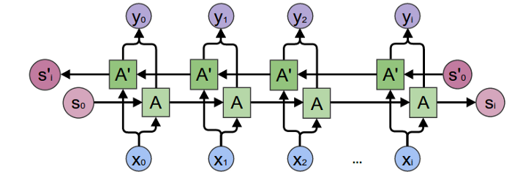
BILSTM(雙向長短型記憶模型)
雙向遞歸神經網絡（RNN）實際上只是將兩個獨立的RNN放在一起。這種結構允許網絡在每個時間步都有關於序列的後退和前向信息
使用雙向將以兩種方式運行您的輸入，一種從過去到將來，一種從未來到過去，這種方法與單向的不同之處在於，在向後運行的LSTM中，您保留了將來的信息，並且使用了兩個隱藏狀態相結合能夠在任何時間點保存過去和將來的信息。

Slide 8
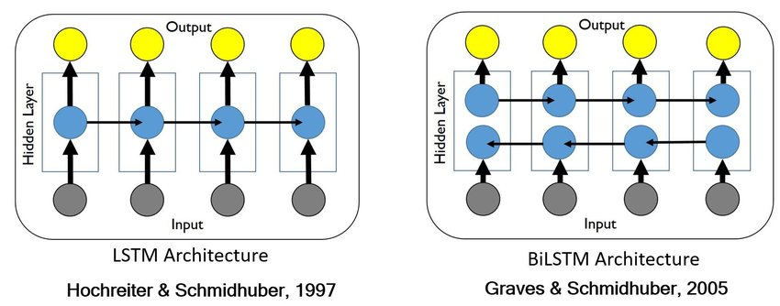
LSTM和BILSTM的差異
LSTM只有一個方向(向前),而BILSTM有兩個方向(向前和向後),可以看成是兩層神經網路,第一層從左邊作為序列的起始輸入，在文本處理上可以理解成從句子的開頭開始輸入，而第二層則是從右邊作為序列的起始輸入，在文本處理上可以理解成從句子的最後一個詞語作為輸入，反向做與第一層一樣的處理。最後對得到的兩個結果進行處理。

Slide 9
為什麼要使用BILSTM
BILSTM解決了LSTM無法編碼從後到前的訊息,這在更細微的語意情感分類是有幫助的。舉一個例子，“這個餐廳髒得不行，沒有隔壁好”，這裡的“不行”是對“髒”的程度的一種修飾，透過BILSTM可以更好的捕捉雙向的語義依賴。

Slide 10
總結LSTM與BILSTM
模型 | LSTM | BILSTM
方向 | 單向 | 雙向
保留訊息 | 過去 | 過去、未來
隱藏狀態 | 1個(前) | 2個(前+後)
收斂速度 | 較快 | 較慢
預測結果 | 較差 | 較優

Slide 11
BLEU(雙語替換評測)
是用於評估自然語言的字句用機器翻譯出來的品質的一種演算法。雙語替換評測的核心概念是翻譯的品質取決於機器翻譯的輸出與人工翻譯之間的對應關係，「若機器翻譯越接近專業人士的翻譯結果，則機器翻譯的表現越好」。雙語替換評測是第一個宣稱，其與人工判斷翻譯品質方式呈高度相關的度量，且目前仍是最流行的自動化與低成本的度量之一。
透過將各個譯文片段（通常是句子）與一組翻譯品質好的參考譯文進行比較，計算出各個片段的分數。 接著這些分數平均於整個語料庫，估算翻譯的整體品質。此算法不考慮字句的可理解性或語法的正確性。
雙語替換評測的輸出分數始終為0到1之間的數字。該輸出值意味著候選譯文與參考譯文之間的相似程度，越接近1的值表示文本相似度越高。人工翻譯少有能達到數值1，因為數值1表示候選文本與參考文本完全相同。由於這個原因，沒有必要要求候選的翻譯片段要獲得1分。而也因為有更多可以匹配的機會，增加其他參考的譯文文本將增加此評測得分。

Slide 12
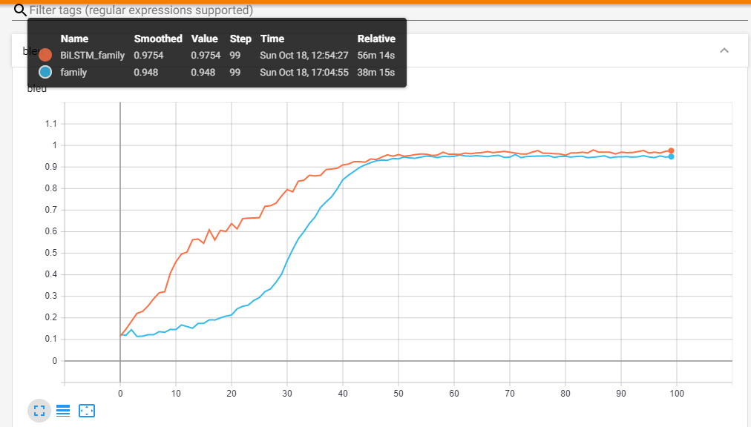
展示實驗結果(1/6) (使用tensorboard,family類別電影)
這是LSTM與BILSTM進行交叉熵訓練的成果
The score of train
epoch

Slide 13
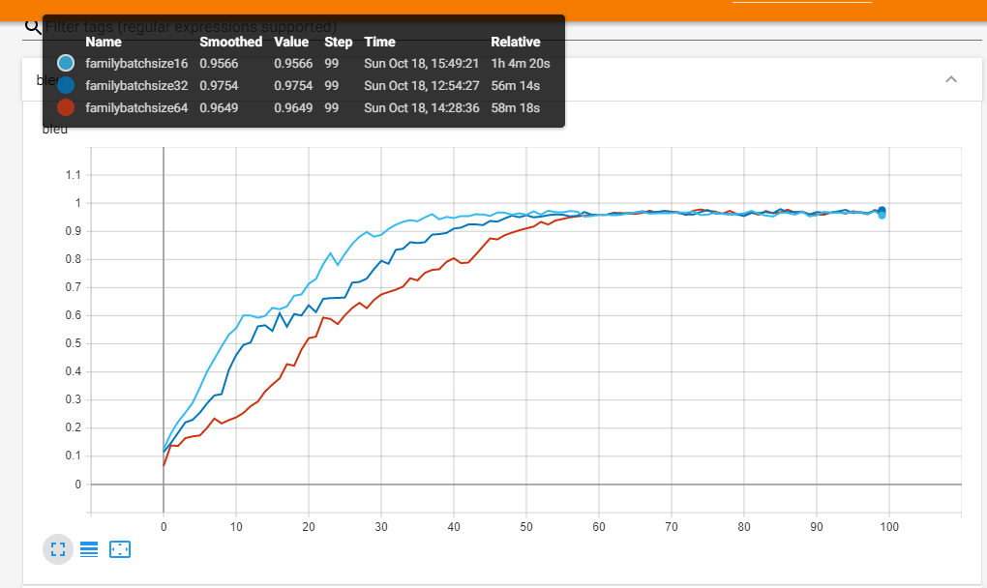
展示實驗結果(2/6) (比較batch size 16,32,64)
我們將batch size 修改 對模組進行微調並比較其效能
The score of train
epoch

Slide 14
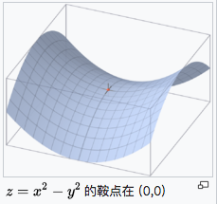

展示實驗結果(3/6) SGD optimizer
SGD 也就是最單純的gradient decent 方法，找出參數的梯度(利用微分的方法)，往梯度的方向去更新參數(weight)，W 為權重(weight)參數，L 為損失函數(loss function)， η 是學習率(learning rate)， ∂L/∂W 是損失函數對參數的梯度(微分)一次跑一個樣本或是小批次(mini-batch)樣本然後算出一次梯度或是小批次梯度的平均後就更新一次，那這個樣本或是小批次的樣本是隨機抽取的，所以才會稱為隨機梯度下降法。
SGD容易收斂到局部最優，並且在某些情況下可能被困在鞍點
鞍點就是：一個光滑函式的鞍點鄰域的曲線，曲面，或超曲面，都位於這點的切線的不同邊。例如這個二維圖形，像個馬鞍：在x-軸方向往上曲，在y-軸方向往下曲，鞍點就是（0，0）。
SGD Weight update equation

Slide 15
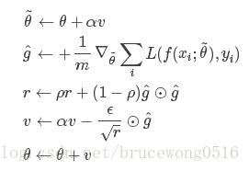
展示實驗結果(4/6) RMSprop optimizer
RMSprop通過引入一個衰減係數，讓r每回合都衰減一定比例，類似於Momentum中的做法，是對AdaGrad演算法的改進。在學習率上依據梯度的大小對學習率進行加強或是衰減。
具體實現: 需要:全域性學習速率 ϵ, 初始引數 θ, 數值穩定量δ，衰減速率ρ 中間變數: 梯度累計量r(初始化為0)
每步迭代過程:
從訓練集中的隨機抽取一批容量為m的樣本{x1,…,xm},以及相關的輸出yi
計算梯度和誤差,更新r,再根據r和梯度計算引數更新量：

Slide 16
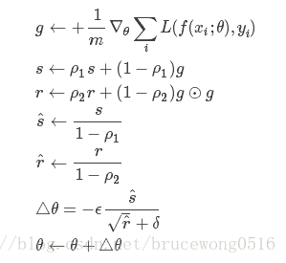
展示實驗結果(5/6) Adam optimizer
Adam(Adaptive Moment Estimation)本質上是帶有動量項的RMSprop，它利用梯度的一階矩估計和二階矩估計動態調整每個引數的學習率。Adam的優點主要在於經過偏置校正後，每一次迭代學習率都有個確定範圍，使得引數比較平穩。
具體實現: 需要:步進值 ϵ, 初始引數 θ, 數值穩定量δ，一階動量衰減係數ρ1, 二階動量衰減係數ρ2 其中幾個取值一般為：δ=10^−8,ρ1=0.9,ρ2=0.999 中間變數：一階動量s，二階動量r,都初始化為0
每步迭代過程:
從訓練集中的隨機抽取一批容量為m的樣本{x1,…,xm},以及相關的輸出yi
計算梯度和誤差,更新r和s,再根據r和s以及梯度計算引數更新量 ：

Slide 17
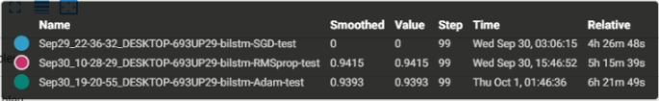
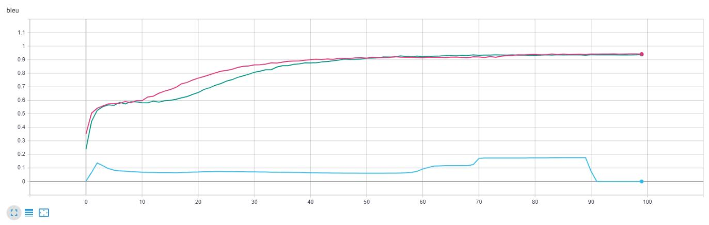
展示實驗結果(6/6) 結論
因為learning rate數值過大SGD可能遇到偏離並困在鞍點因為鞍點周圍的error是一樣的，所有維度的梯度都接近於0，SGD 很容易被困在這裡。
The score of train
epoch

Slide 18
展示實驗結果(6/6) 結論
RMSprop略優於Adam
而適用於RMSprop和Adam的learning rate對於SGD過大而困在鞍點
The score of train
epoch

Slide 19
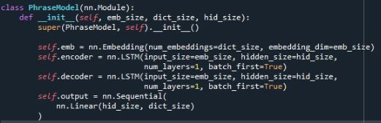
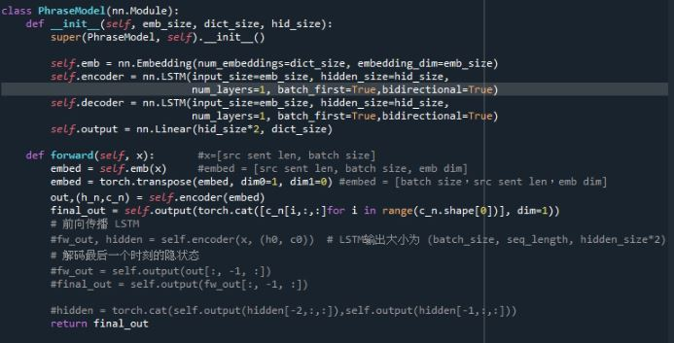
系統畫面(1/3)
LSTM
透過修改model.py裡的程式碼將LSTM改成BILSTM
BILSTM

Slide 20
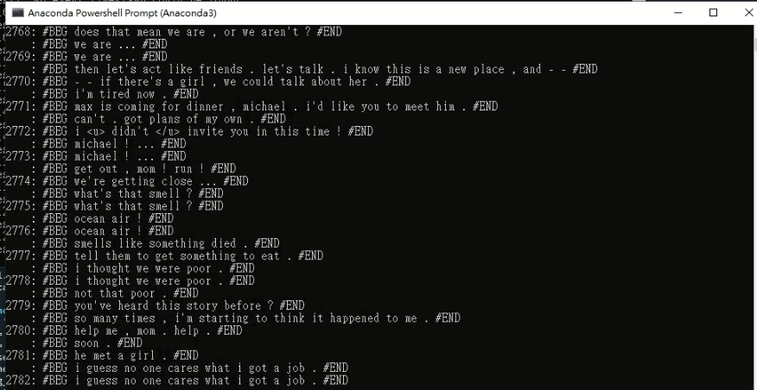
系統畫面(2/3)
將訓練資料進行標記，好讓解碼器知道什麼時候開始解碼，什麼時候結束

Slide 21

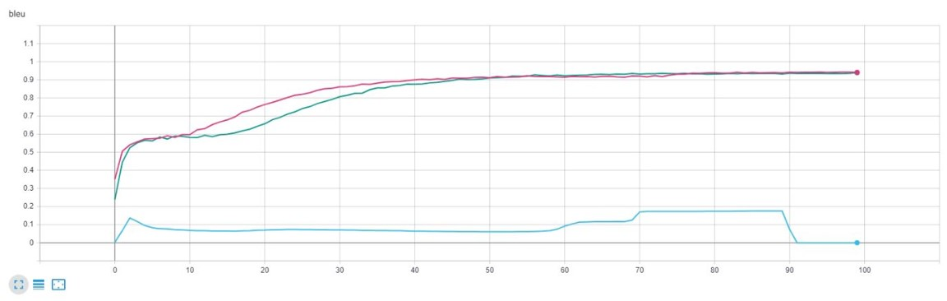
系統畫面(3/3)
Le-3
在交叉熵訓練中，修改優化器以提升效能
The score of train
epoch

Slide 22
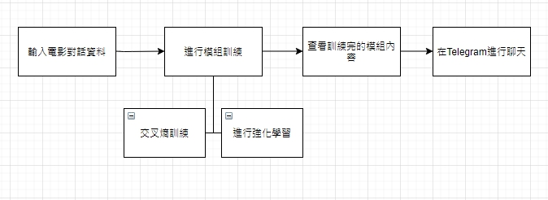
系統流程
使機器人可以學習更多可能的回覆，而不是指學習平庸的回覆
將訓練資料透過交叉熵訓練與理想答案進行對比以獲得最佳的BLEU分數

Slide 23
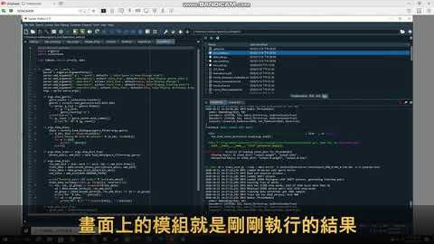
影片呈現
https://www.youtube.com/watch?v=5IsUJ4aiaWg&ab_channel=YuukiAsuna

Slide 24



開發工具
Spyder Pytorch
Telegram
結合anaconda，spyder可以輕鬆處理套件與環境問題
Pytorch 安裝方便，類似python的代碼
Telegram方便且迅速地打造一個chatbot

Slide 25
結論與未來展望
結論:
隨著神經網路,深度學習算法的發展，神經網路在文本分類任務中取得了很大的進 步，並且提出了各種解決方案，如CNN在文本分類中的應用，RNN，LSTM等等， 相比較於CNN以及RNN方法，LSTM可以學習長距離的語義資訊,而BILSTM則可以更 好的捕捉雙向的語義依賴。
未來展望:
目前我們的機器人並沒有提供實用的服務，屬於偏向娛樂導向的，希望藉由其他的 資料集，以及更縝密的演算法做到更多元的服務，以及添加attention機制,強化聊 天機器人。

Slide 26
Attention機制
由於RNN 可能會忘記太久遠的資訊，即使 LSTM / GRU 等模型改善了這個問題，仍然無法完全解決，而Attention注意力機制可以試圖解決這個問題。 Attention機制跟人類翻譯文章時候的思路有些類似，即將注意力關注於我們翻譯部分對應的上下文。注意力機制的核心概念是，在 Decoder 的每一個步驟，都直接與 Encoder 相連，透過權重加權 Encoder 輸出的序列當作 Decoder 的輸入。如此一來， Decoder 的每個步驟，都好像是專注在輸入的句子權重高的部分，於是對於每個翻譯出的詞，我們可以知道他是專注在輸入的哪些詞而得出的結果。同樣的，Attention模型中，當我們翻譯當前詞語時，我們會尋找原語句中相對應的幾個詞語，並結合之前已經翻譯的部分作出相應的翻譯，如下圖所示，當我們翻譯“knowledge ”時，只需將注意力放在原句中“知識”的部分，當翻譯“power”時，只需將注意力集中在“力量“。這樣，當我們decoder預測目標翻譯的時候就可以看到encoder的所有資訊，而不僅局限於原來模型中定長的隱藏向量，並且不會喪失長程的資訊。

Slide 27
Thank for watching

